Slide 1
TDengine 3.1.0.0 功能简介
研发部

Slide 2
主要功能与优化
查询性能优化
Order by ts （主键列） （周升连）
Order by 非主键列 （王加明）
Parition by tbname + slimit （王加明）
0 级存储负载均衡 （赵本光）
磁盘损坏时的容错 （赵本光）
存储引擎优化（程洪泽）
新数据类型：GeoMetry （李顺纲）

Slide 3
查询性能优化
周升连
王加明

Slide 4
超级表基于主键排序性能内存优化
开始设计：一个子表，一个 TSDB Reader, 一颗归并树
简单，表少，行短，无 STT 块，limit 时候最快.
内存占用大：
输入数据块：1024* 行长 * 子表数 + TSDB Reader 内存 * 子表数
缓解的策略：一组子表先归并，写盘，释放这组reader和输入块。然后另外一组子表归并，写盘，释放。盘上文件再归并排序. 分层归并
STT块存在时，读取慢，内存占用大
一个STT块，包含多张子表的数据。
STT块读取解压慢，尤其是包含长VARCHAR时候

Slide 5
超级表基于主键排序性能内存优化
有 limit 时,使用堆排序
无 limit 时候
一个 TSDB Reader
两个阶段
阶段一: 累积数据块到内存: 一个表的多个块先连接, 多个表的块归并排序,写盘
阶段二: 盘上数据块多层归并排序

Slide 6
超级表基于主键排序性能内存优化
测试结果
https://taosdata.feishu.cn/wiki/EI4XwxhMUiJQtRkoMEXchjo4nvf

Slide 7
Order by 非主键列 + limit 性能优化
场景
还是上次的order by非主键列 + limit
主要逻辑, 主要是代码层面的优化
数据在下层算子返回的block中, 在使用priority queue进行排序时, 先引用block内的行数据进行比较操作, 确定需要插入到PQ中之后再进行内存拷贝.
在数据量较大, limit值较小时可以避免较多的内存拷贝.
Sql执行时间较之前优化20%左右, 其他指标无变化.

Slide 8
Partition by tbname + slimit性能优化
由于group 算子之前为阻塞模式, slimit无论大小, 都需要扫描全量数据完成group操作之后, 再取前几个group的数据.
将group算子改为pipeline模式, 由上层project node驱动, 获取多少个分组的数据.
相比于全量扫描, slimit较小时查询时间有明显缩短.
Project/limit
group
scan

Slide 9
多级存储 0级负载均衡
赵本光

Slide 10
功能简介
由于之前全部vnode的主目录（包含WAL目录），存在于主挂载点（即level 0 disk 0）上。从而，单个dnode节点写入性能，受限于主挂载点磁盘的写入性能，而不能通过添加磁盘改善。
当前功能，改变了vnode的主目录只能存在于主挂载点磁盘上的限制，而均匀分布于全部Level 0全部磁盘上，从而可以通过增加Level0磁盘数量，增加dnode节点整体写入吞吐能力。

Slide 11
使用方式
多级存储的用户配置方式，保持不变。例如：
taos.cfg:
dataDir /mnt/data1 0 1
dataDir /mnt/data2 0 0
dataDir /mnt/data3 1 0
dataDir /mnt/data4 1 0
dataDir /mnt/data5 2 0
dataDir /mnt/data6 2 0
参考：整体架构 - 多级存储 | TDengine 文档 | 涛思数据 (taosdata.com)

Slide 12
实现机制
主目录磁盘选择：当dnode接收到创建vnode请求时，如果该vnode不存在，
首先检查Level 0磁盘列表上，是否存在创建未完成的当前vnode主目录，如果存在，那么选择该磁盘，作为当前vnode的主目录磁盘；
如果不存在，那么选择Level 0磁盘序列中记录的已存在vnode主目录数目最少的磁盘，作为当前vnode的主目录磁盘；
用于创建该vnode。
参考：多级存储通过并列磁盘，提高单个dnode节点写入的磁盘IO吞吐能力 - 飞书云文档 (feishu.cn)

Slide 13
磁盘故障容错
赵本光

Slide 14
功能介绍
该功能之前，当主节点发生磁盘故障，读写将会持续报错，节点继续运行；通过运维手段，比如退出故障节点，在多副本条件下，触发切主完成Failover切换。
当前功能，通过在写入失败时，包括WAL追加（append）失败或者Tsdb落盘（vnode commit）失败，报错且节点自动退出，从而触发多副本集群切主，自动完成主节点Failover切换。比如磁盘发生I/O故障，将会报错I/O Error。
当经过几秒钟而成功重新选主后，集群恢复正常读写服务。

Slide 15
使用方式
发生磁盘故障时，节点将会自动退出，在多副本情况下，自动进行切主。同时，故障节点再次重启，也将会因为磁盘硬件错误而失败。切主自动进行，无需人工干预。
注意：
当发生了切主时，需要通过taosd日志以及系统日志，确定切主原因，比如是否发生了节点crash，是否出现磁盘故障等。由于发生磁盘故障时，多副本集群将会自动完成主节点切换，经过几秒重新选主成功后，用户写入不会持续报错而恢复正常，需要对节点重启建立完善的监控，及时发现集群节点或硬件故障。参考命令：grep -Ein '(ERROR|FATAL)' taosdlog.*; systemctl status taosd; dmesg -T
更换故障磁盘后，可通过restore dnode命令，按照要求进行节点恢复。注：目前磁盘故障节点，需要进行全量恢复。

Slide 16
实现原理
在WAL写入时，
如果发生walWriteImpl日志写入失败（例如因为磁盘空间满或者磁盘故障），将尝试回滚如果回滚失败，
或者walWriteIndex索引文件写入seek失败，例如发生了磁盘故障，
将会报告FATAL ERROR输出错误原因, 并且节点退出运行。
在Tsdb进行磁盘持久化时，vnodeCommitImpl发生了失败，比如因为磁盘故障，将会报告FATAL ERROR输出错误原因，并节点退出运行。

Slide 17
Geometry 数据类型
李顺纲

Slide 18
背景
初始提交由社区 @dinglezhang 贡献
引入 Libgeos 作为 Geometry 逻辑处理库： GEOS is a C++ library for performing operations on two-dimensional vector geometries. It is primarily a port of the JTS Topology Suite Java library. It provides many of the algorithms used by PostGIS, the Shapely package for Python, the sf package for R, and others.

Slide 19
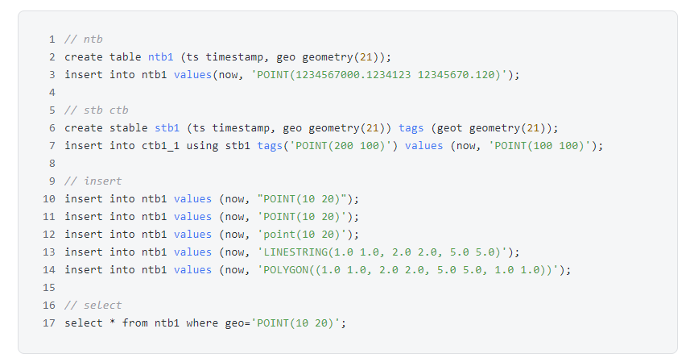
SQL

Slide 20
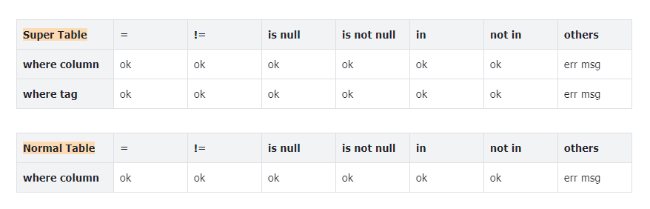
谓词

Slide 21
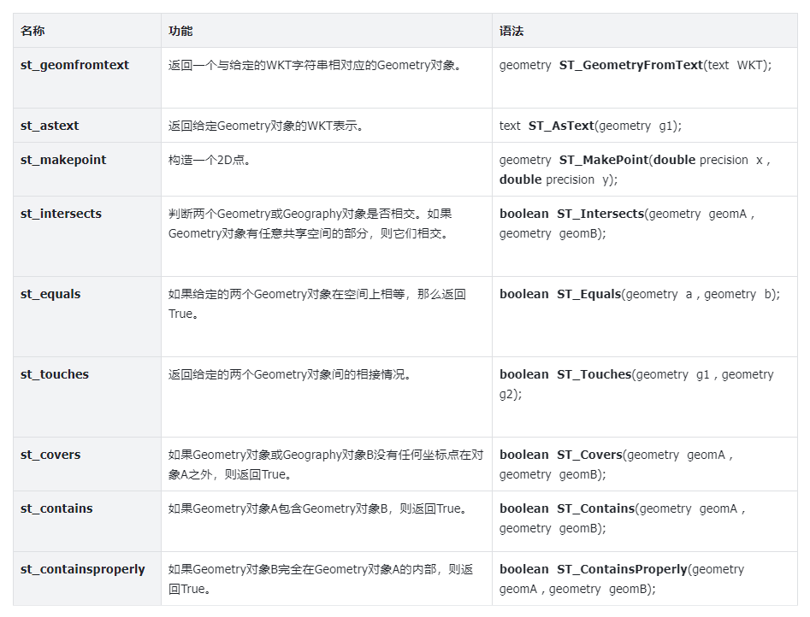
builtin 函数

Slide 22
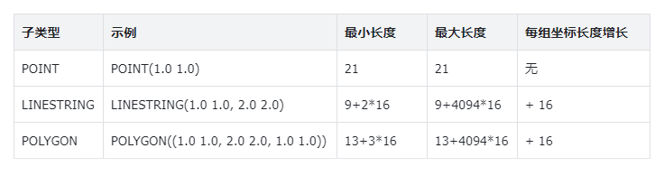
长度
长度 随 坐标对数量 线性增加

Slide 23
可能的方向
更高维度：目前仅支持2D
WKB 格式：即二进制格式
更多builtin：如 ST_Overlaps, ST_ClosestPoint 等
更多几何类型： MultiPoint, MultiLineString, MultiPolygon, GeometryCollection

Slide 24
存储引擎优化
程洪泽

Slide 25
优化点
对多表低频场景的优化，具体参考：此文档
compact、retention 功能在 stt_trigger > 1 时不阻塞写入
对乱序数据、重复时间戳数据落盘的合并优化

Slide 26
使用方式
对于企业版用户，可以在创建 DB 时通过指定 stt_trigger > 1 来使用上述优化点
对于非企业版用户，只可享受第三点优化。

Slide 27
测试评估
测试报告

